Slide 1

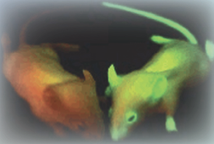

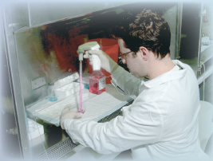

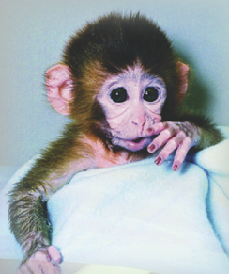
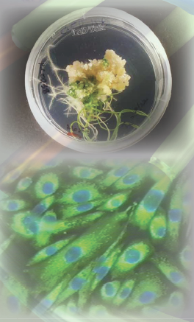

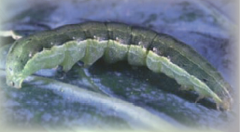
מבנית המבוא

Slide 2

מהי החשיבות של מבנית המבוא?
חזרה - גיוס ידע
סינתזה בין נושאים שנלמדו בעבר
ישום ידע קודם בסביבה חדשה
הכרת נושאים רלוונטיים למאמרים
ייצרת בסיס ידע כללי למקרים הפרטים המתוארים במאמרים

Slide 3
מאפייני מבנית המבוא: ארגון
מודולרית מבחינת רצף ההוראה:
- פרק א' וב' – מאמר ראשון
- פרק ג' – מאמר שני
- פרק ד – מאמר שלישי
מודולרית מבחינת תכנים – פרקי חובה ופרקי העשרה

Slide 5
מאפיינים דידקטיים של מבנית המבוא
חקר מקרים: - ליצירת רצף המדגיש את פתרון הבעיה
- כהכנה לקריאת המאמרים
לימוד פעיל: -שפע משימות
-קידום "המקרה" ע"י התלמיד
-הבניית ידע לפני הבאת פתרון
מוכן
שפע איורים וצילומים להמחשת תהליכים ביוטכנולוגיים

Slide 6
שאלה: כיצד מתחילים ללמד את הנושא "מאלפי הגנים"?
(תכנון השיעור הראשון)

Slide 7
תכנון השיעור הראשון
סרט
קטעי מאמרים מתוך המבנית (עמ' 11-12)
מהי ביוטכנולוגיה? גיוס ידע ומתוך פרק א' (עמ' 6-7)
הבאת מוצרים ביוטכנולוגיים לכיתה
הבאת כתבות מהתקשורת על ידי תלמידים או המורה
הזמנת הורה רלוונטי לכיתה

Slide 8
כיצד נתחיל את הנושא?
קישור לאתר
המצגת של נילי גילוני בפורום "מאלפי הגנים" , באתר של המרכז הארצי
http://bioteach.snunit.k12.il/upload/.ppt/mealfeynili.ppt

Slide 9

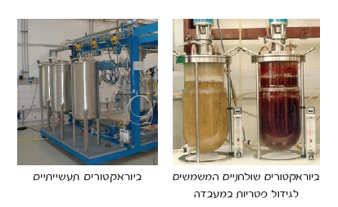

מהי ביוטכנולוגיה מסורתית?
מהי ביוטכנולוגיה?
מגוון העוסקים בביוטכנולוגיה?
עמ' 6-7

Slide 10
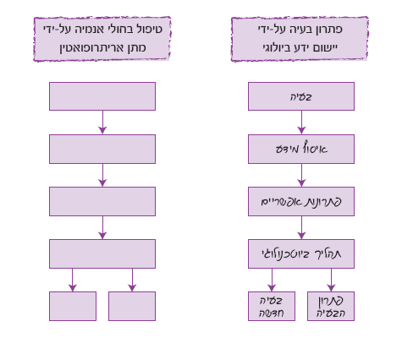
עמ' 10

Slide 11
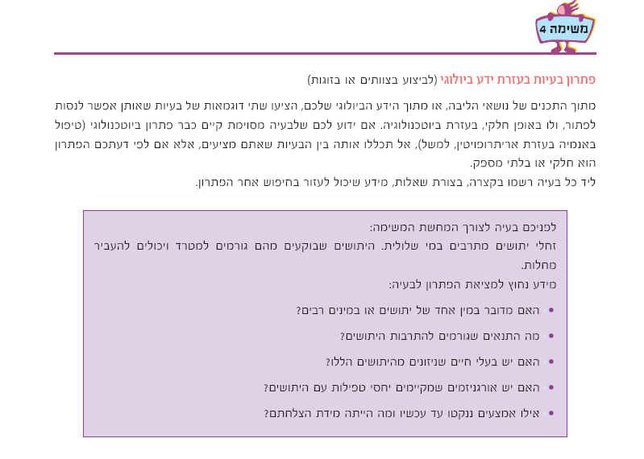
עמ' 13

Slide 12

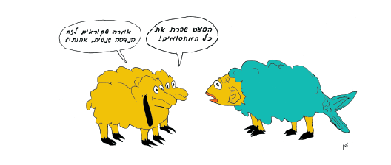
עמ' 14

Slide 13

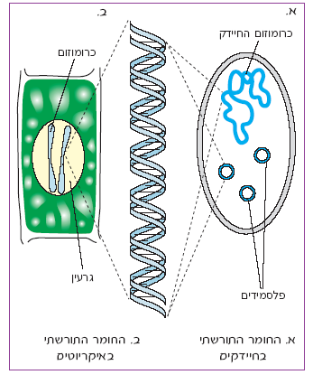
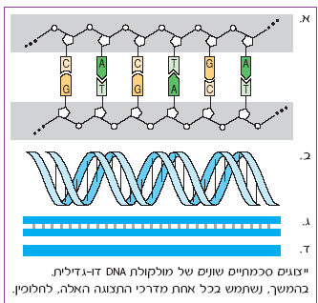

Slide 14


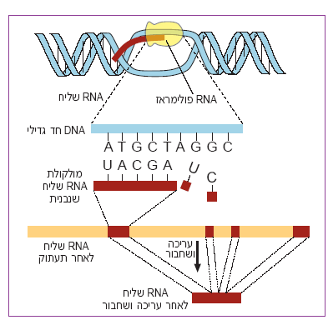
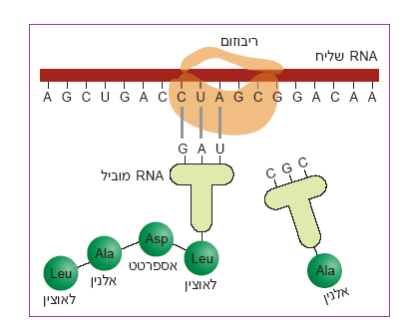
עריכה ושחבור
שינויים שלאחר התרגום

Slide 15

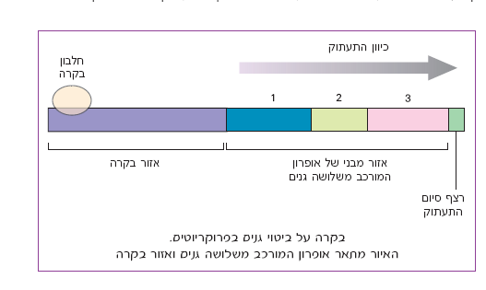
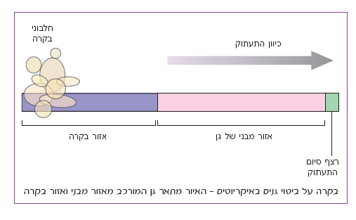
עמ' 19-20

Slide 16
שאלה:
מה הם הקשיים עבור התלמידים?
מה הם הקשיים עבור המורים?

Slide 17
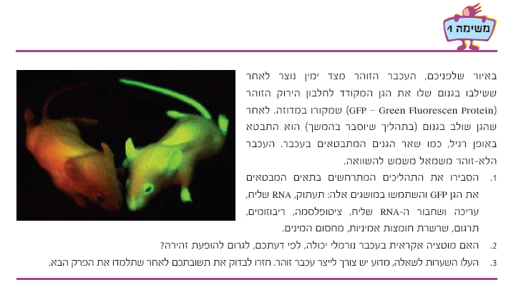
עמ' 18

Slide 18

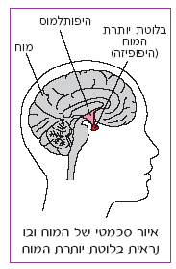

Slide 19
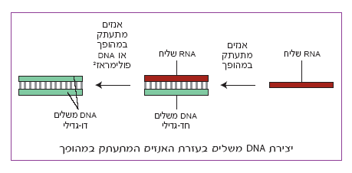

Slide 20
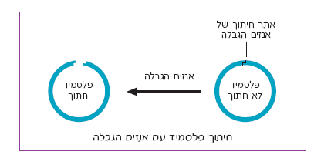
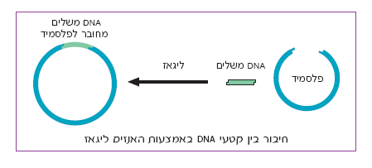

Slide 21
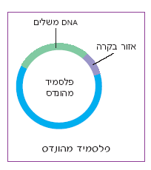


Slide 22

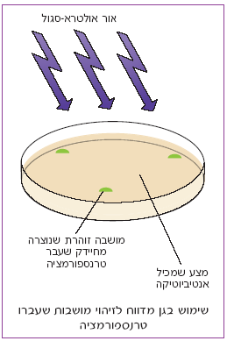
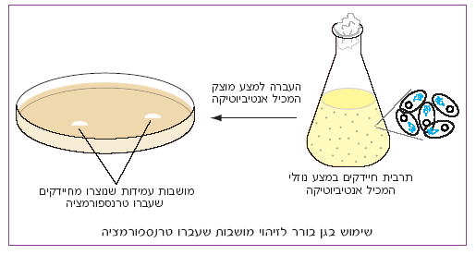

Slide 23

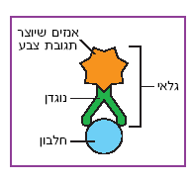
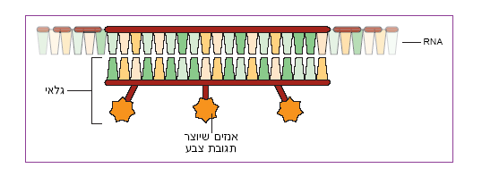

Slide 24
אתר
http://www.sumanasinc.com/webcontent/anisamples/molecularbiology/plasmidcloning_fla.html

Slide 25
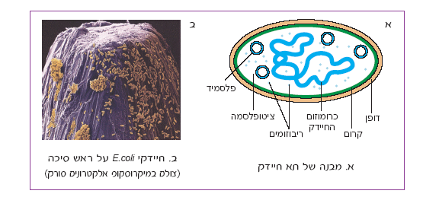
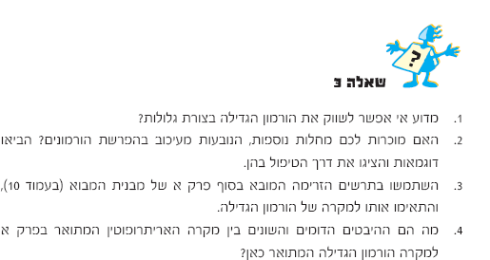


Slide 26
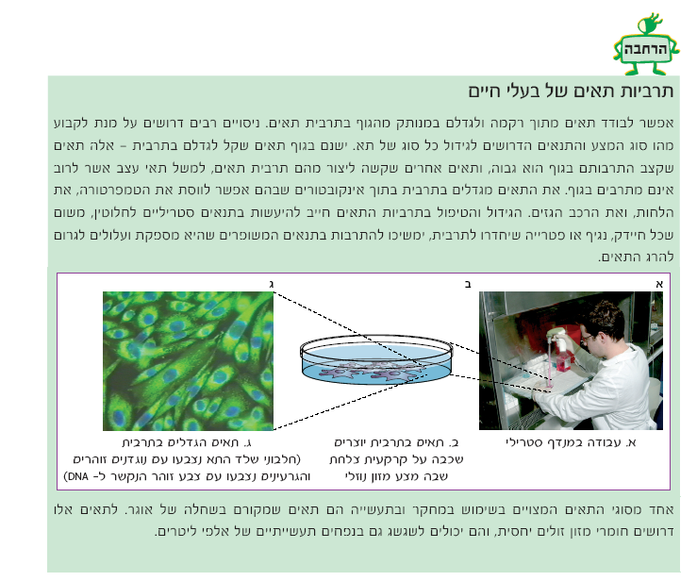

Slide 27

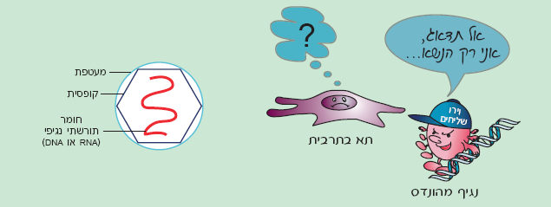

Slide 29
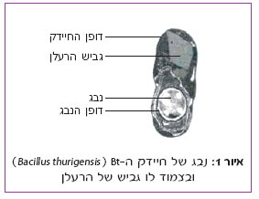
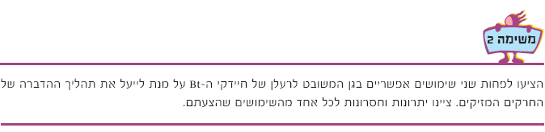
נזקי חרקים
הדברה כימית – יתרונות
- חסרונות
הדברה ביולוגית:- יתרונות
- חסרונות
הרעלן של חיידקי ה-Bt

Slide 30
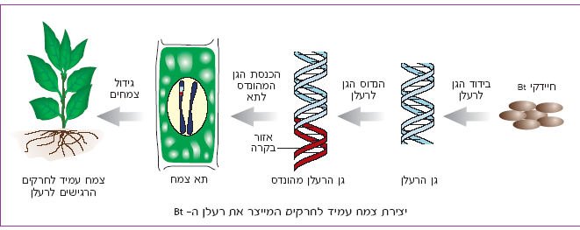
עמ' 35

Slide 31

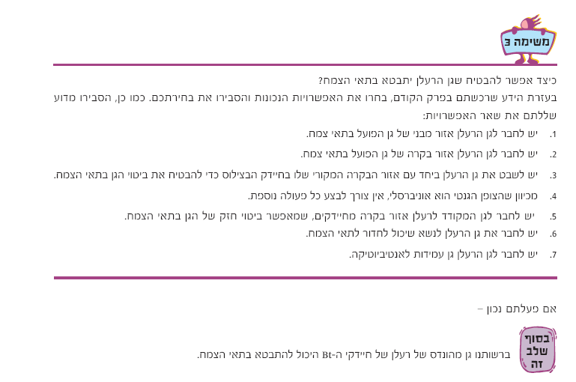

Slide 32

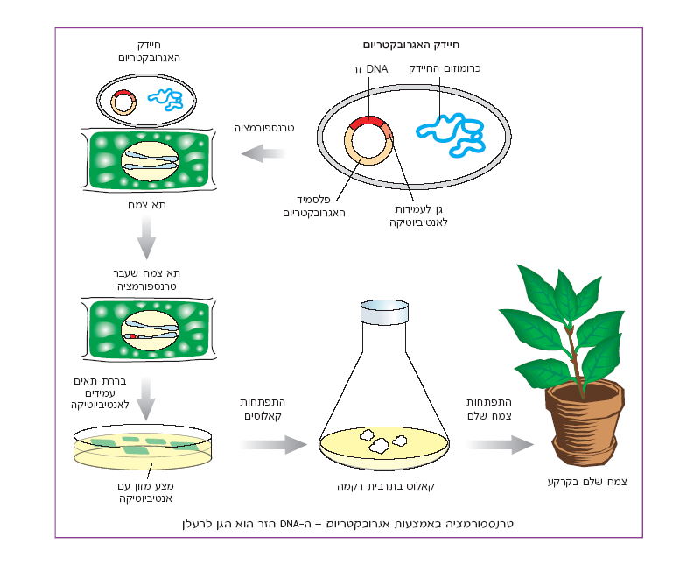

Slide 33

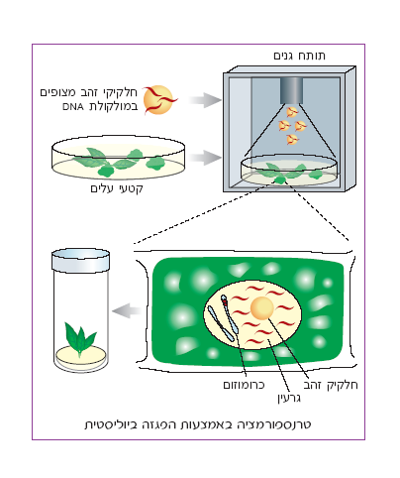
http://www.colostate.edu/programs/lifesciences/TransgenicCrops/animation.html

Slide 34
אתר
http://www.colostate.edu/programs/lifesciences/TransgenicCrops/animation.html

Slide 35
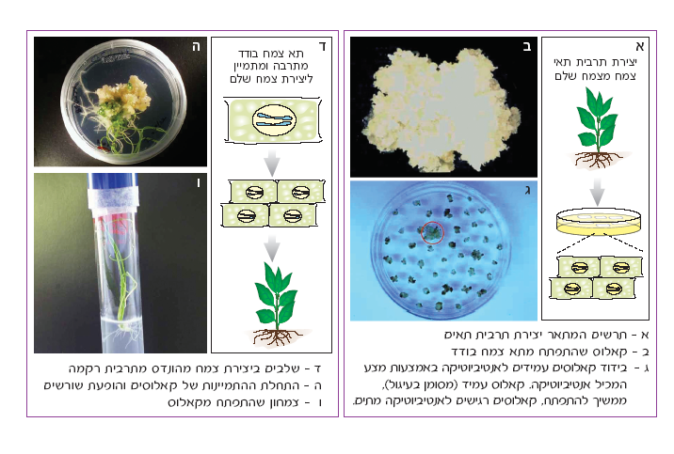

Slide 36

היכן משתלב הגן המהונדס בגנום התא?
היכן בצמח נמצא הגן המהונדס?
היכן בצמח מתבטא הגן המהונדס?
עמידות לאנטיביוטיקה – יתרון או חיסרון?
עמ' 43-45

Slide 37

משימה למפגש הבא
לקרוא את המאמר הראשון:
לנסות לענות על השאלות שבסוף המאמר
בפורום: מה לא ברור לכם?
מה עלול להקשות על תלמידיכם?

Slide 38
להתראות במפגש הבא
שיתקיים ב-15.2.06

